Slide 1
Analyse I, Oefenzitting 4
Jasper.Visterin@kuleuven.be

Slide 2
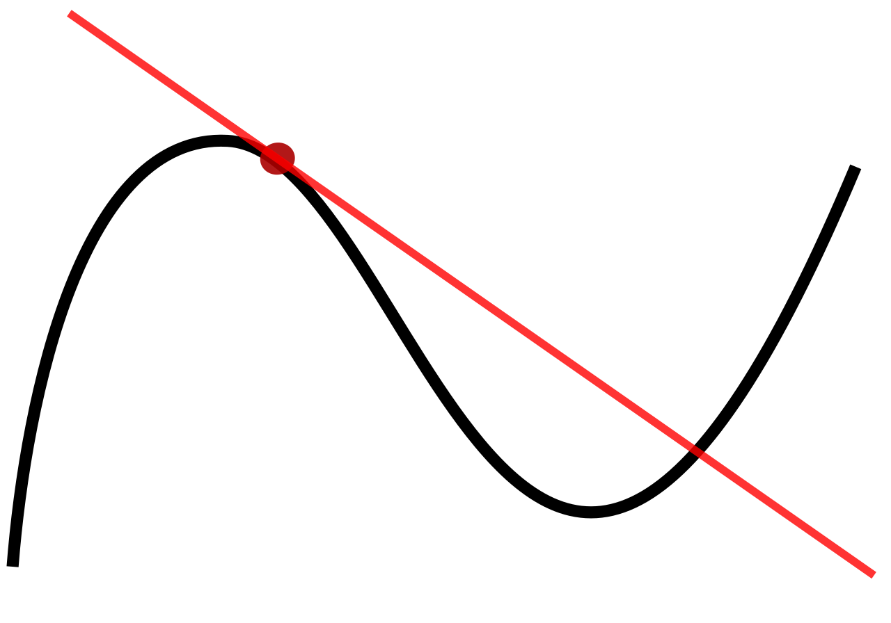
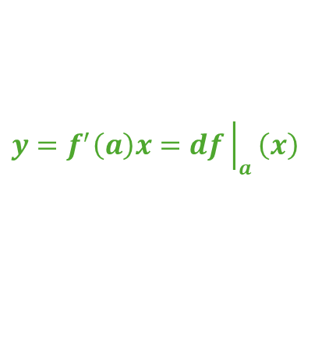





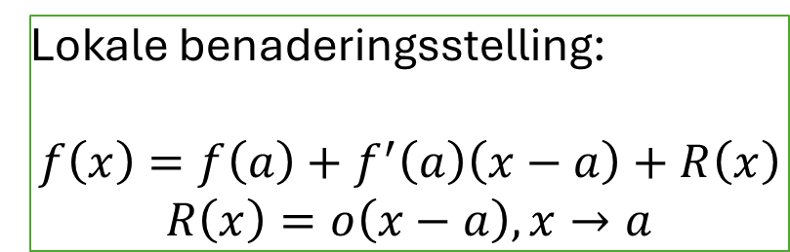
Afgeleide
Lokale benaderingsstelling:
$$f\left(x\right)=f\left(a\right)+f^{′}\left(a\right)\left(x−a\right)+R\left(x\right)$$
$$R\left(x\right)=o\left(x−a\right),x→a$$
$$y$$
$$y=f^{′}\left(a\right)\left(x−a\right)+f\left(a\right)$$
$$y=f\left(x\right)$$
$$a$$
$$x$$
$$y=f^{′}\left(a\right)x=df{\left.​\right|}_{a}\left(x\right)$$

Slide 3
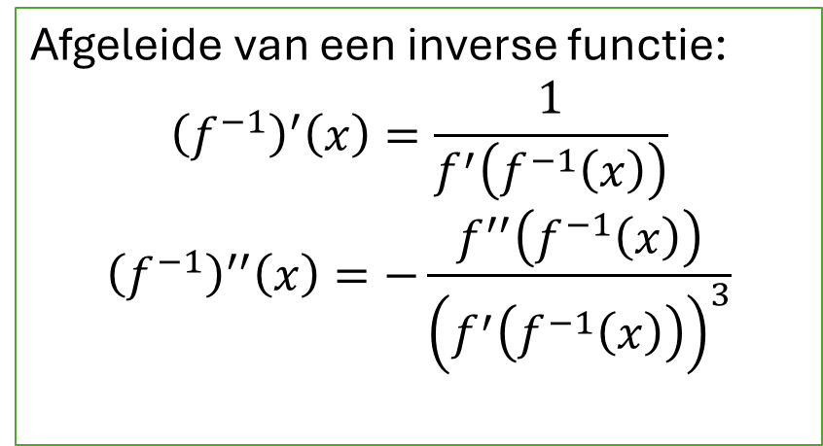

Rekenregels afgeleiden
$f\left(x\right),g\left(x\right)$ zijn differentieerbare functies, $c,c_{1},c_{2}∈ℝ$
${\left(c\right)}^{′}=0$
${\left(c_{1}f+c_{2}g\right)}^{′}=c_{1}f^{′}+c_{2}g^{′}$
${\left(fg\right)}^{′}=f^{′}g+fg^{′}$
${\left(\frac{f}{g}\right)}^{′}=\frac{f^{′}g −f g^{′}}{g^{2}}$
${\left(f\left(g\left(x\right)\right)\right)}^{′}=f^{′}\left(g\left(x\right)\right) g^{′}\left(x\right)$
${\left(x^{q}\right)}^{′}=q x^{q−1}$
P178 HB !!
Afgeleide van een inverse functie:
$${\left(f^{−1}\right)}^{′}\left(x\right)=\frac{1}{f^{′}\left(f^{−1}\left(x\right)\right)}$$
$${\left(f^{−1}\right)}^{′′}\left(x\right)=−\frac{f^{′′}\left(f^{−1}\left(x\right)\right)}{{\left(f^{′}\left(f^{−1}\left(x\right)\right)\right)}^{3}}$$

Slide 4
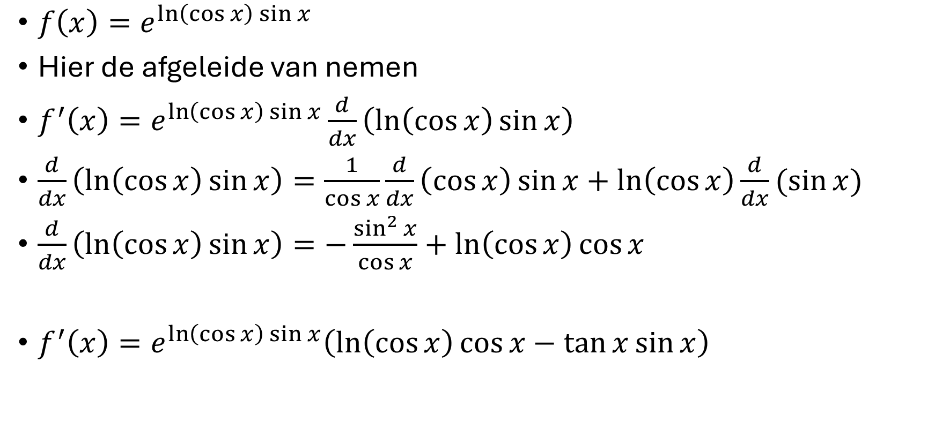
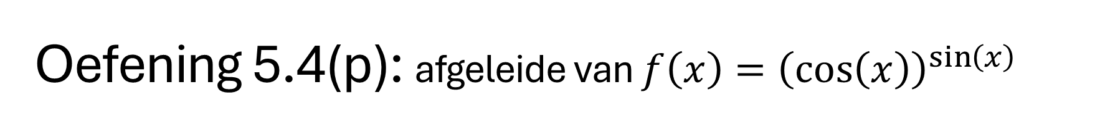
Oefening 5.4(p): afgeleide van $f\left(x\right)={\left(\cos\left(x\right)\right)}^{\sin\left(x\right)}$
$f\left(x\right)=e^{\ln\left(\cos{x}\right)\sin{x}}$
Hier de afgeleide van nemen
$f^{′}\left(x\right)=e^{\ln\left(\cos{x}\right)\sin{x}}\frac{d}{dx}\left(\ln\left(\cos{x}\right)\sin{x}\right)$
$\frac{d}{dx}\left(\ln\left(\cos{x}\right)\sin{x}\right)=\frac{1}{\cos{x}}\frac{d}{dx}\left(\cos{x}\right)\sin{x}+\ln\left(\cos{x}\right)\frac{d}{dx}(sin{x})$
$\frac{d}{dx}\left(\ln\left(\cos{x}\right)\sin{x}\right)=−\frac{\sin^{2}{x}}{\cos{x}}+\ln\left(\cos{x}\right)\cos{x}$
$f^{′}\left(x\right)=e^{\ln\left(\cos{x}\right)\sin{x}}\left(\ln\left(\cos{x}\right)\cos{x}−\tan{x}\sin{x}\right)$

Slide 5
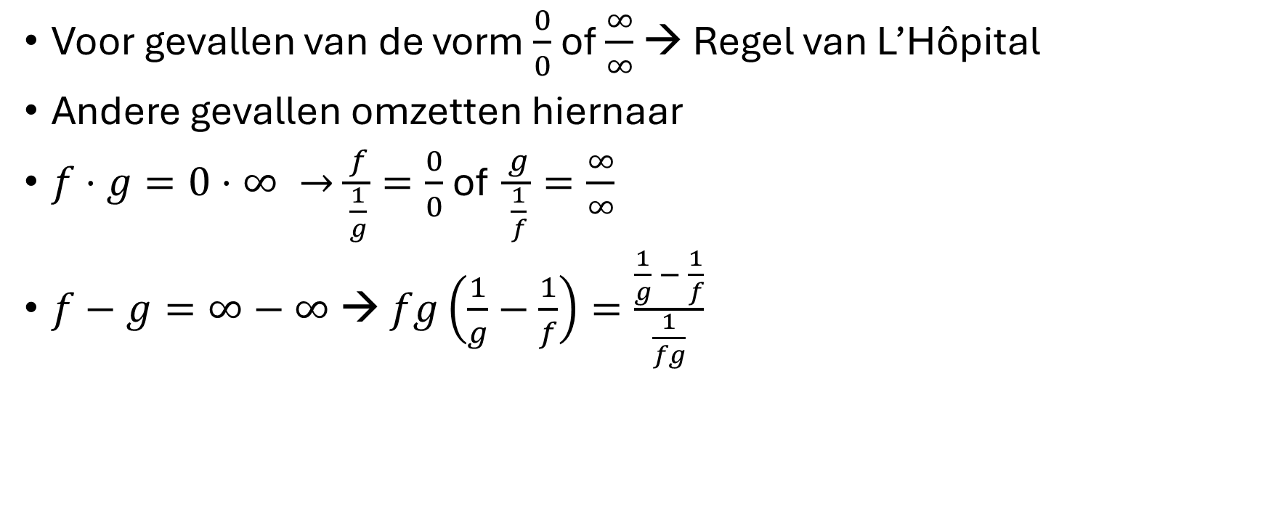
Limieten: Regel van L’Hôpital
Voor gevallen van de vorm $\frac{0}{0}$ of $\frac{∞}{∞}$ → Regel van L’Hôpital
Andere gevallen omzetten hiernaar
$f⋅g=0⋅∞ →\frac{f}{\frac{1}{g}}=\frac{0}{0}$ of $\frac{g}{\frac{1}{f}}=\frac{∞}{∞}$
$f−g=∞−∞$ → $fg\left(\frac{1}{g}−\frac{1}{f}\right)=\frac{\frac{1}{g} − \frac{1}{f}}{\frac{1}{fg}}$

Slide 6
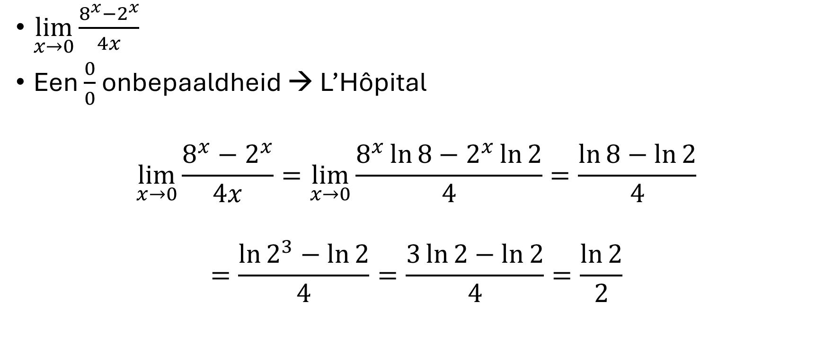
Oefening 5.31(g)
$\lim_{x→0}\frac{8^{x}−2^{x}}{4x}$
Een $\frac{0}{0}$ onbepaaldheid → L’Hôpital
$$\lim_{x→0}\frac{8^{x}−2^{x}}{4x}=\lim_{x→0}\frac{8^{x}\ln{8}−2^{x}\ln{2}}{4}=\frac{\ln{8}−\ln{2}}{4}$$
$$=\frac{\ln{2^{3}}−\ln{2}}{4}=\frac{3\ln{2}−\ln{2}}{4}=\frac{\ln{2}}{2}$$

Slide 7

Limieten: Regel van L’Hôpital
$f^{g}=1^{∞}$ → $e^{\ln{f^{g}}}=e^{g\ln{f}}=e^{\frac{\ln{f}}{1/g}}$
$f^{g}=0^{∞}\text{→ }e^{\ln{f^{g}}}=e^{g\ln{f}}$
Geval $\frac{0}{0}$ in exponent, indien verdergaan met $g\ln{f}$➔ TERUGZETTEN!

Slide 8

Handige limieten
$\lim_{x→∞}{e^{x}}=+∞$
$\lim_{x→−∞}{e^{x}}=0$
$\lim_{x→∞}\ln\left(x\right)=+∞$
$\lim_{x→0^{+}}\ln\left(x\right)=−∞$
$\lim_{x→∞}{{\left(1+\frac{a}{x}\right)}^{bx}}=e^{ab}$

Slide 9
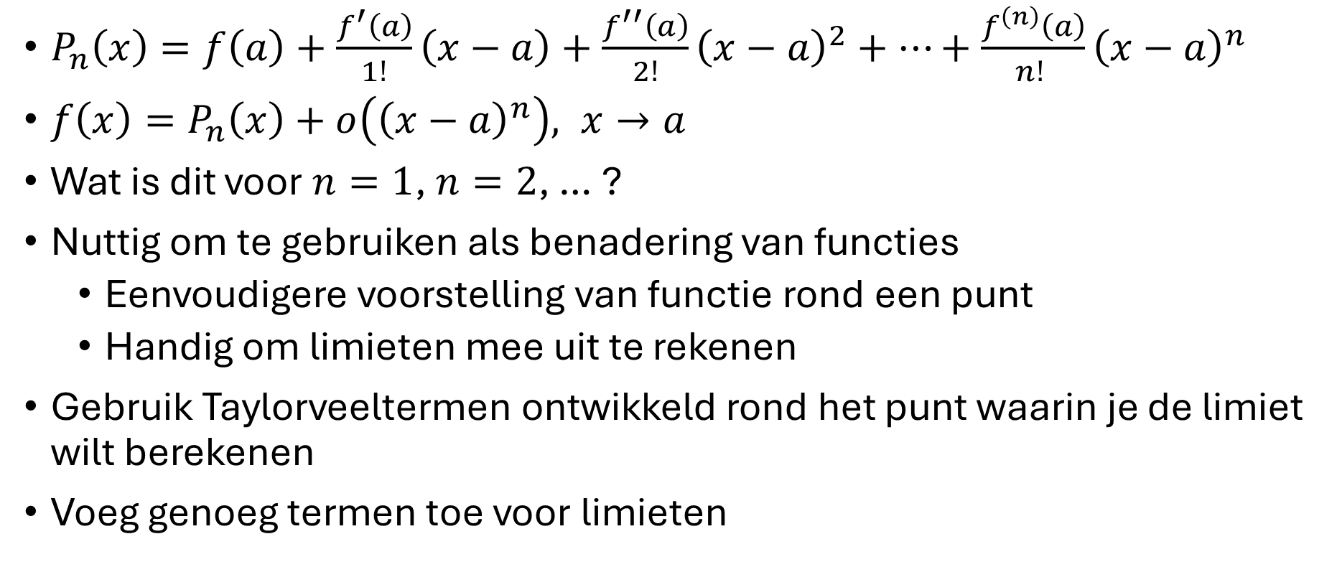
Taylorveeltermen
$P_{n}\left(x\right)=f\left(a\right)+\frac{f^{′}\left(a\right)}{1!}\left(x−a\right)+\frac{f^{′′}\left(a\right)}{2!}{\left(x−a\right)}^{2}+⋯+\frac{f^{\left(n\right)}\left(a\right)}{n! }{\left(x−a\right)}^{n}$
$f\left(x\right)=P_{n}\left(x\right)+o\left({\left(x−a\right)}^{n}\right), x→a$
Wat is dit voor $n=1$, $n=2$, … ?
Nuttig om te gebruiken als benadering van functies
  Eenvoudigere voorstelling van functie rond een punt
  Handig om limieten mee uit te rekenen
Gebruik Taylorveeltermen ontwikkeld rond het punt waarin je de limiet wilt berekenen
Voeg genoeg termen toe voor limieten

Slide 10
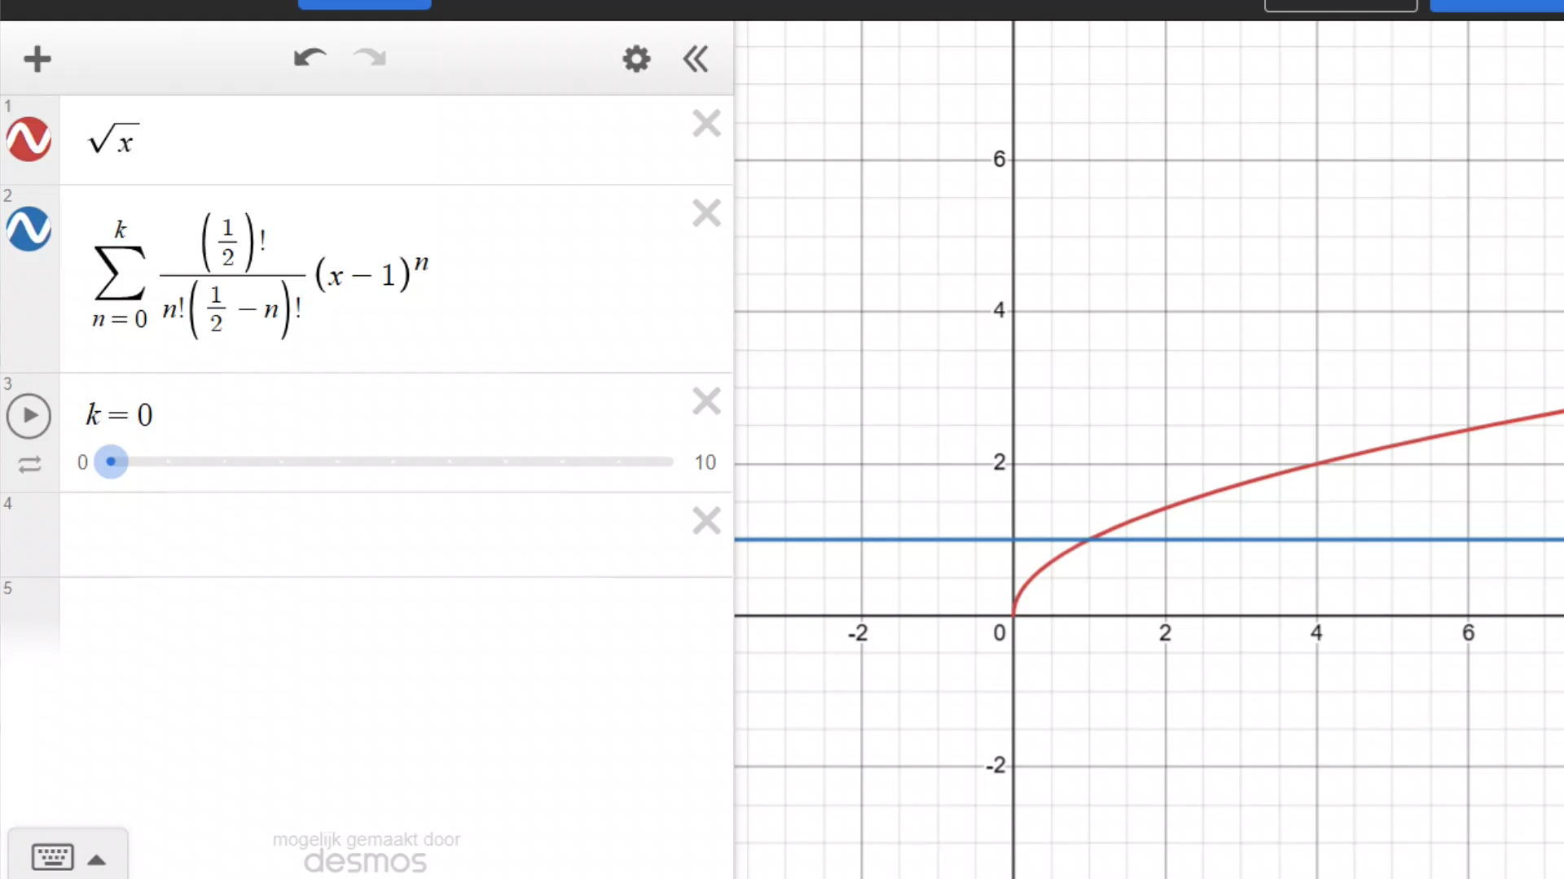
Hoe ziet een Taylorveelterm er uit?

Slide 11


Voorbeeld
$$\lim_{x→0}\frac{\sin\left(x\right)}{x}$$
$$=\lim_{x→0}\frac{x−\frac{x^{3}}{3!}+\frac{x^{5}}{5!}−\frac{x^{7}}{7!}+O\left(x^{9}\right)}{x}$$
$$=\lim_{x→0}\frac{x+o\left(x\right)}{x}$$
$$=\lim_{x→0}\frac{x}{x}=1$$
Taylor-veelterm rond $x=0$

Slide 12

VERGEET DE KETTINGREGEL NIET!

Slide 13
Oefeningen
5.31 (k) → met Taylorveeltermen
5.33 (b) → met Taylorveeltermen
5.35 (m)
5.21
5.27
Kijk naar formularium voor Taylorreeksen!
  Achteraan Oefeningenbundel

